Slide 1

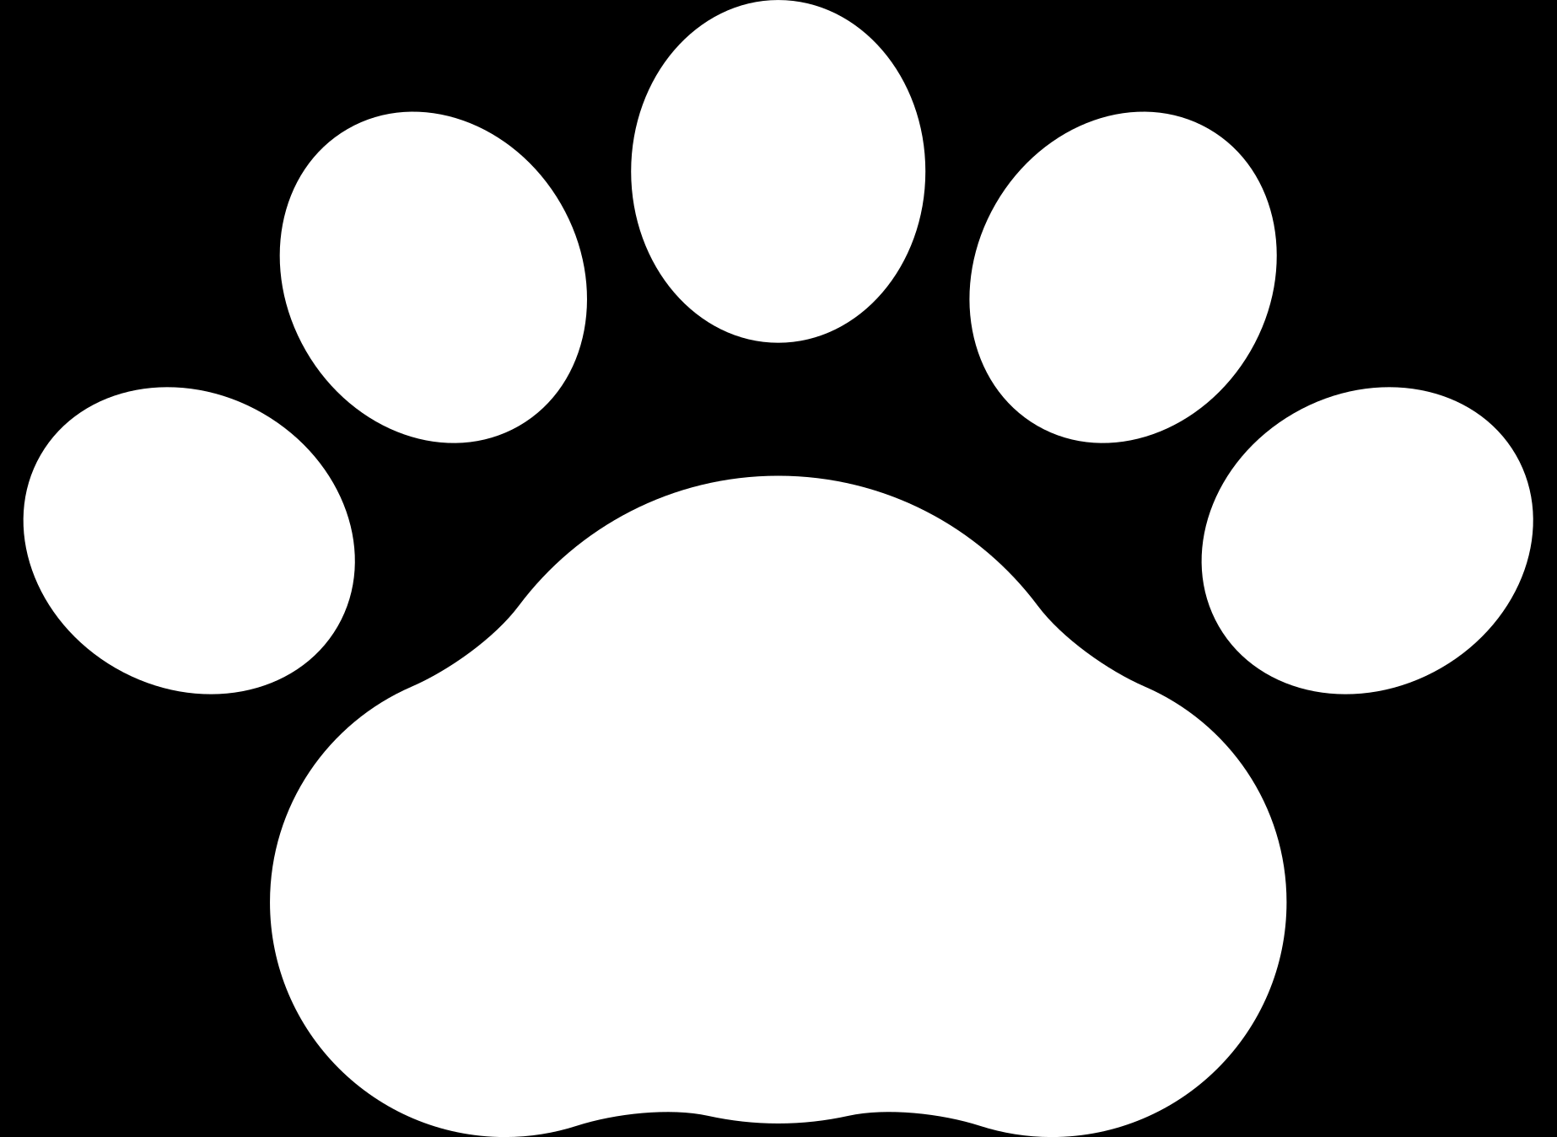
pet finder
PET
FINDER
펫파인더
대형 쇼핑몰의 밀집된 지역 내 강아지 객체 수 탐지
평택대학교 AI solution PROJECT
서재영 이예지 이현지 최유진 전혜연

Slide 2
Content
01.
펫파인더 소개
02.
사용기술
03.
진행과정
04.
모델비교
05.
시연
06.
피드백

Slide 3
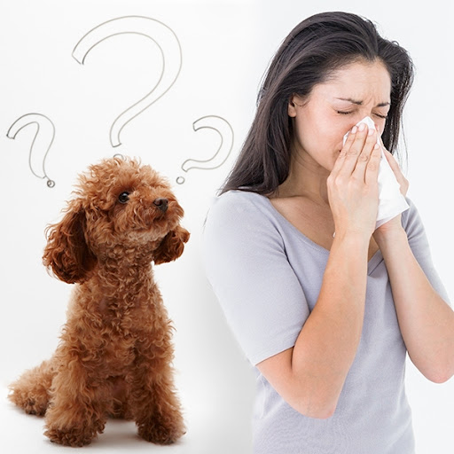
01
펫파인더 PET FINDER
YOLO(You Only Look Once) 기반의
객체 감지 기술을 활용하여 쇼핑몰 광장 내 CCTV 영상에서
강아지를 식별하고, 특정 구역 내 반려견 개체수를 측정하여
알레르기 고객이 우회할 수 있도록 정보 제공

Slide 4




02
사용기술
데이터 크롤링
데이터 라벨링,
데이터셋 분할,
전처리, 증강
출력화면
모델학습
Notes:
사용기술
데이터 크롤링 - 크롬확장프로그램
데이터셋 분할 - 로보플로우
모델 학습 - 코랩
출력 화면 구현 - 비주얼 코드

Slide 5
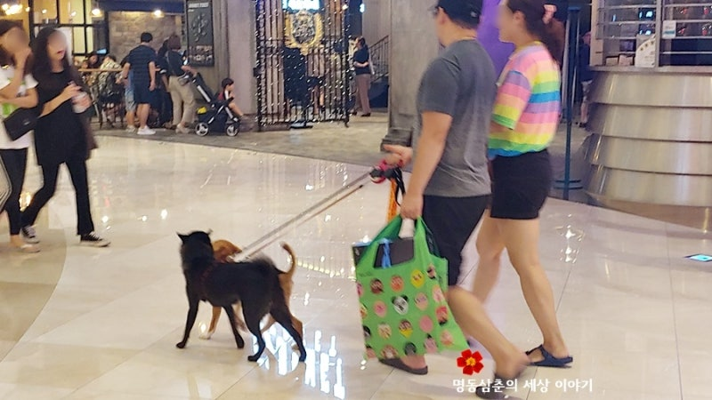
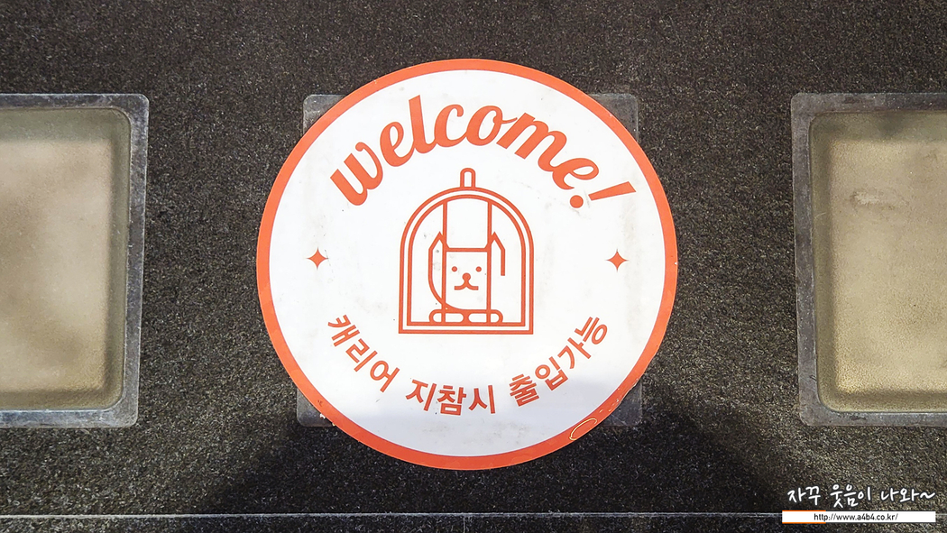
03
주제 선정
오픈 소스 데이터셋
상용화되지 않은 고객 서비스
프로젝트
진행과정
강아지 출입가능 마크
Notes:
프로젝트 진행과정
1) 주제 선정
2) 주제 분석
3) 데이터 전처리
4) 모델 학습
5) 구현
1) 데이터셋을 인터넷에 쉽게 구할 수 있어야하고 우리가 할 수있는 주제를 고민해봄...
조원의 아이디어 (쇼핑몰에 강아지가 많은데 알러지가 심해 강아지가 없는 출입구를 이용하고 싶다) 강아지 객체 수에 따른 알람 을 소비자에게 제공하는 서비스를 구현하고자 함
2) 주제 분석
1. 쇼핑몰 실 데이터셋
2. 강아지 디텍팅
-> 스타필드에 3곳(평택, 수원, 하남) 에 협업 요청
-> 보안상 이유로 거절당한 후 실데이터 수집
-> yolo-wolrd2-lvis yaml 학습된걸 허깅페이스에서 다운로드, 실 데이터 출력해봄 -> 유모차에 탄 강아지가 제대로 디텍팅 되지 않음.
-> dog-pose.yaml - yolo11n -> 강아지 디텍팅 잘 안됨
3. 강아지의 특징(네발로 걸어다님)이 잘 되지 않는 것으로 파악 (강아지들이 옷을 입음, 유모차를 타고 다님)
>> 직접적인 모델 학습을 시도
3) 데이터 전처리
유모차 데이터, 강아지 얼굴 데이터, 유모차에 탄 강아지 데이터 크롤링 약 4000장 수집
로보플로우를 활용하여 조원별로 증강을 다른게 한 모델을 출력하여 비교 분석 하고자 했음
로보플로우의 용량제한 문제...-> 아이디 여러개 만들어서 해결
학습된 모델 다운로드에 비용이 들어감... -> 코랩혹은 비주얼 코드로 직접 학습하고 자 함
4) 모델 학습
cuda 설치 시도 -> 안됨... -> 주피터, 비주얼 코드 포기
코랩으로 시도 -> 사용량 문제로 시간이 걸렸음
cpu로 시도 -> 에포크 10~12에서 멈춰버림...
5) 구현
직관적인 디자인, 실시간으로 광장에서의 모습을 확인해야함-> 플라스크 사용하여 구현
모바일로써의 기능도 시도 -> 실패....

Slide 6

데이터 수집 과정
스타필드 3곳에 정보제공 요청
▽
웹 크롤링 &
쇼핑몰 실데이터 수집
직접
모델 학습 시도
기존 모델의 한계
YOLO11n - coco8.yaml
▽
YOLO-world2-lvis.yaml
▽
YOLO11n - dog-pose.yaml
Notes:
프로젝트 진행과정
1) 주제 선정
2) 주제 분석
3) 데이터 전처리
4) 모델 학습
5) 구현
1) 데이터셋을 인터넷에 쉽게 구할 수 있어야하고 우리가 할 수있는 주제를 고민해봄...
조원의 아이디어 (쇼핑몰에 강아지가 많은데 알러지가 심해 강아지가 없는 출입구를 이용하고 싶다) 강아지 객체 수에 따른 알람 을 소비자에게 제공하는 서비스를 구현하고자 함
2) 주제 분석
1. 쇼핑몰 실 데이터셋
2. 강아지 디텍팅
-> 스타필드에 3곳(평택, 수원, 하남) 에 협업 요청
-> 보안상 이유로 거절당한 후 실데이터 수집
-> yolo-wolrd2-lyis yaml 학습된걸 허깅페이스에서 다운로드, 실 데이터 출력해봄 -> 유모차에 탄 강아지가 제대로 디텍팅 되지 않음.
-> dog-pose.yaml - yolo11n -> 강아지 디텍팅 잘 안됨
3. 강아지의 특징(네발로 걸어다님)이 잘 되지 않는 것으로 파악 (강아지들이 옷을 입음, 유모차를 타고 다님)
>> 직접적인 모델 학습을 시도
3) 데이터 전처리
유모차 데이터, 강아지 얼굴 데이터, 유모차에 탄 강아지 데이터 크롤링 약 4000장 수집
로보플로우를 활용하여 조원별로 증강을 다른게 한 모델을 출력하여 비교 분석 하고자 했음
로보플로우의 용량제한 문제...-> 아이디 여러개 만들어서 해결
학습된 모델 다운로드에 비용이 들어감... -> 코랩혹은 비주얼 코드로 직접 학습하고 자 함
4) 모델 학습
cuda 설치 시도 -> 안됨... -> 주피터, 비주얼 코드 포기
코랩으로 시도 -> 사용량 문제로 시간이 걸렸음
cpu로 시도 -> 에포크 10~12에서 멈춰버림...
5) 구현
직관적인 디자인, 실시간으로 광장에서의 모습을 확인해야함-> 플라스크 사용하여 구현
모바일로써의 기능도 시도 -> 실패....

Slide 7
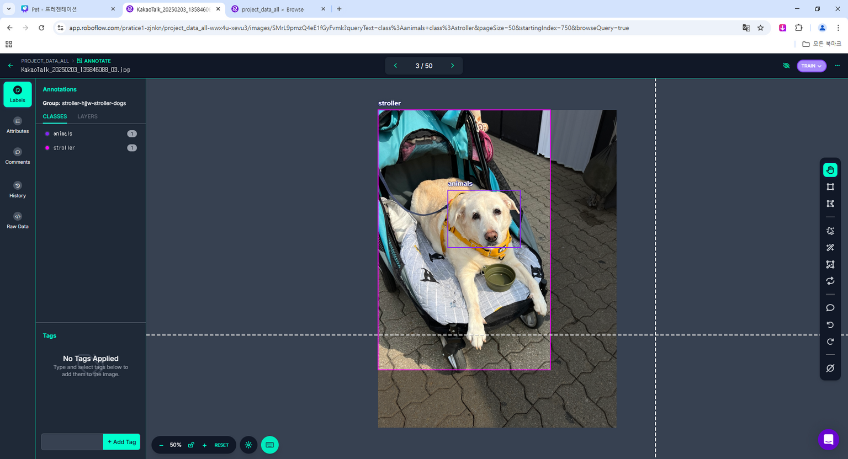
데이터 수집/전처리
데이터 크롤링
ROBO FLOW
Notes:
프로젝트 진행과정
1) 주제 선정
2) 주제 분석
3) 데이터 전처리
4) 모델 학습
5) 구현
1) 데이터셋을 인터넷에 쉽게 구할 수 있어야하고 우리가 할 수있는 주제를 고민해봄...
조원의 아이디어 (쇼핑몰에 강아지가 많은데 알러지가 심해 강아지가 없는 출입구를 이용하고 싶다) 강아지 객체 수에 따른 알람 을 소비자에게 제공하는 서비스를 구현하고자 함
2) 주제 분석
1. 쇼핑몰 실 데이터셋
2. 강아지 디텍팅
-> 스타필드에 3곳(평택, 수원, 하남) 에 협업 요청
-> 보안상 이유로 거절당한 후 실데이터 수집
-> yolo-wolrd2-lyis yaml 학습된걸 허깅페이스에서 다운로드, 실 데이터 출력해봄 -> 유모차에 탄 강아지가 제대로 디텍팅 되지 않음.
-> dog-pose.yaml - yolo11n -> 강아지 디텍팅 잘 안됨
3. 강아지의 특징(네발로 걸어다님)이 잘 되지 않는 것으로 파악 (강아지들이 옷을 입음, 유모차를 타고 다님)
>> 직접적인 모델 학습을 시도
3) 데이터 전처리
유모차 데이터, 강아지 얼굴 데이터, 유모차에 탄 강아지 데이터 크롤링 약 4000장 수집
로보플로우를 활용하여 조원별로 증강을 다른게 한 모델을 출력하여 비교 분석 하고자 했음
로보플로우의 용량제한 문제...-> 아이디 여러개 만들어서 해결
학습된 모델 다운로드에 비용이 들어감... -> 코랩혹은 비주얼 코드로 직접 학습하고 자 함
4) 모델 학습
cuda 설치 시도 -> 안됨... -> 주피터, 비주얼 코드 포기
코랩으로 시도 -> 사용량 문제로 시간이 걸렸음
cpu로 시도 -> 에포크 10~12에서 멈춰버림...
5) 구현
직관적인 디자인, 실시간으로 광장에서의 모습을 확인해야함-> 플라스크 사용하여 구현
모바일로써의 기능도 시도 -> 실패....

Slide 8
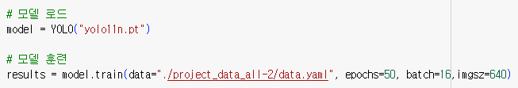
모델학습
ROBOFLOW
VS code
Jupyter
COLAB
Notes:
프로젝트 진행과정
1) 주제 선정
2) 주제 분석
3) 데이터 전처리
4) 모델 학습
5) 구현
1) 데이터셋을 인터넷에 쉽게 구할 수 있어야하고 우리가 할 수있는 주제를 고민해봄...
조원의 아이디어 (쇼핑몰에 강아지가 많은데 알러지가 심해 강아지가 없는 출입구를 이용하고 싶다) 강아지 객체 수에 따른 알람 을 소비자에게 제공하는 서비스를 구현하고자 함
2) 주제 분석
1. 쇼핑몰 실 데이터셋
2. 강아지 디텍팅
-> 스타필드에 3곳(평택, 수원, 하남) 에 협업 요청
-> 보안상 이유로 거절당한 후 실데이터 수집
-> yolo-wolrd2-lvis yaml 학습된걸 허깅페이스에서 다운로드, 실 데이터 출력해봄 -> 유모차에 탄 강아지가 제대로 디텍팅 되지 않음.
-> dog-pose.yaml - yolo11n -> 강아지 디텍팅 잘 안됨
3. 강아지의 특징(네발로 걸어다님)이 잘 되지 않는 것으로 파악 (강아지들이 옷을 입음, 유모차를 타고 다님)
>> 직접적인 모델 학습을 시도
3) 데이터 전처리
유모차 데이터, 강아지 얼굴 데이터, 유모차에 탄 강아지 데이터 크롤링 약 4000장 수집
로보플로우를 활용하여 조원별로 증강을 다른게 한 모델을 출력하여 비교 분석 하고자 했음
로보플로우의 용량제한 문제...-> 아이디 여러개 만들어서 해결
학습된 모델 다운로드에 비용이 들어감... -> 코랩혹은 비주얼 코드로 직접 학습하고 자 함
4) 모델 학습
cuda 설치 시도 -> 안됨... -> 주피터, 비주얼 코드 포기
코랩으로 시도 -> 사용량 문제로 시간이 걸렸음
cpu로 시도 -> 에포크 10~12에서 멈춰버림...
5) 구현
직관적인 디자인, 실시간으로 광장에서의 모습을 확인해야함-> 플라스크 사용하여 구현
모바일로써의 기능도 시도 -> 실패....

Slide 9
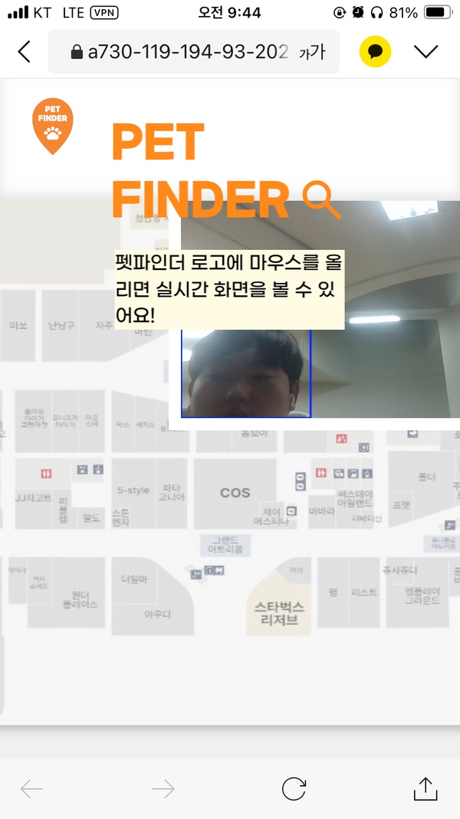
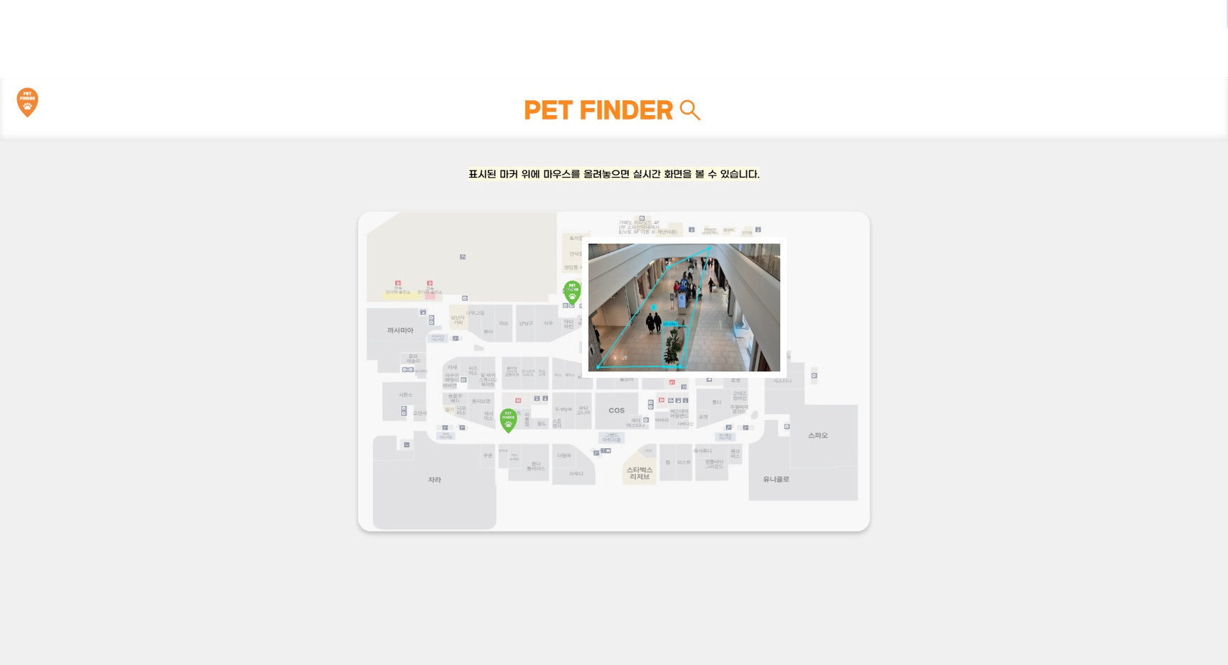
ver.app
구현
ver.web
Notes:
프로젝트 진행과정
1) 주제 선정
2) 주제 분석
3) 데이터 전처리
4) 모델 학습
5) 구현
1) 데이터셋을 인터넷에 쉽게 구할 수 있어야하고 우리가 할 수있는 주제를 고민해봄...
조원의 아이디어 (쇼핑몰에 강아지가 많은데 알러지가 심해 강아지가 없는 출입구를 이용하고 싶다) 강아지 객체 수에 따른 알람 을 소비자에게 제공하는 서비스를 구현하고자 함
2) 주제 분석
1. 쇼핑몰 실 데이터셋
2. 강아지 디텍팅
-> 스타필드에 3곳(평택, 수원, 하남) 에 협업 요청
-> 보안상 이유로 거절당한 후 실데이터 수집
-> yolo-wolrd2-lyis yaml 학습된걸 허깅페이스에서 다운로드, 실 데이터 출력해봄 -> 유모차에 탄 강아지가 제대로 디텍팅 되지 않음.
-> dog-pose.yaml - yolo11n -> 강아지 디텍팅 잘 안됨
3. 강아지의 특징(네발로 걸어다님)이 잘 되지 않는 것으로 파악 (강아지들이 옷을 입음, 유모차를 타고 다님)
>> 직접적인 모델 학습을 시도
3) 데이터 전처리
유모차 데이터, 강아지 얼굴 데이터, 유모차에 탄 강아지 데이터 크롤링 약 4000장 수집
로보플로우를 활용하여 조원별로 증강을 다른게 한 모델을 출력하여 비교 분석 하고자 했음
로보플로우의 용량제한 문제...-> 아이디 여러개 만들어서 해결
학습된 모델 다운로드에 비용이 들어감... -> 코랩혹은 비주얼 코드로 직접 학습하고 자 함
4) 모델 학습
cuda 설치 시도 -> 안됨... -> 주피터, 비주얼 코드 포기
코랩으로 시도 -> 사용량 문제로 시간이 걸렸음
cpu로 시도 -> 에포크 10~12에서 멈춰버림...
5) 구현
직관적인 디자인, 실시간으로 광장에서의 모습을 확인해야함-> 플라스크 사용하여 구현
모바일로써의 기능도 시도 -> 실패....

Slide 10
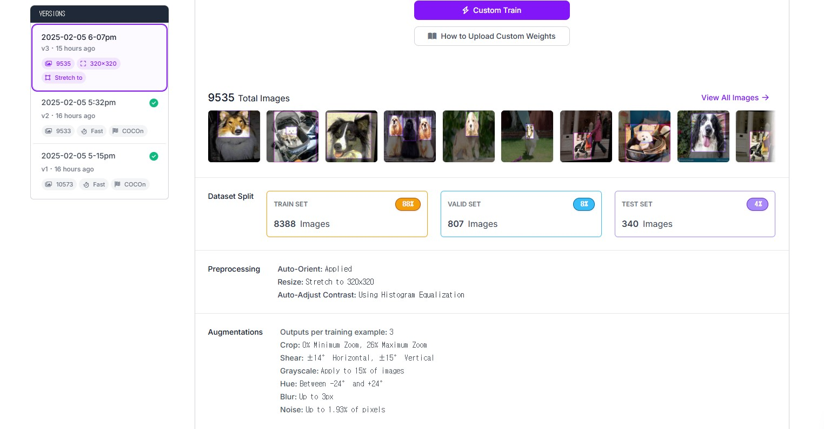
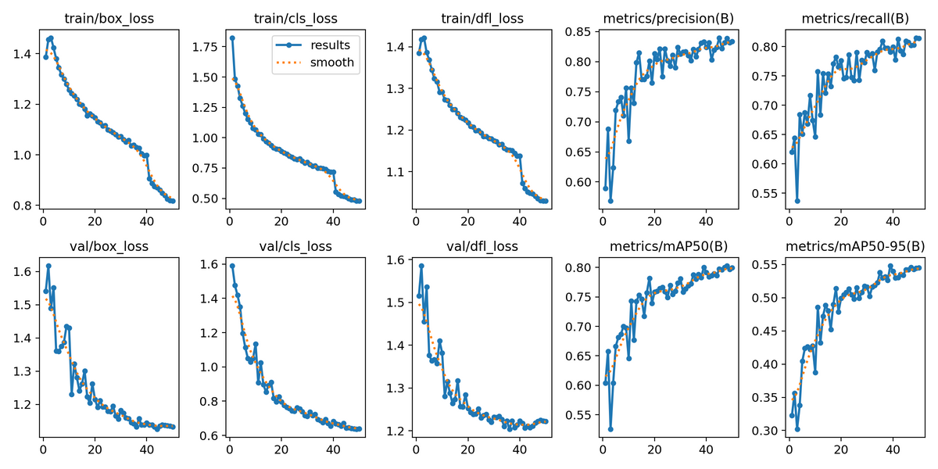
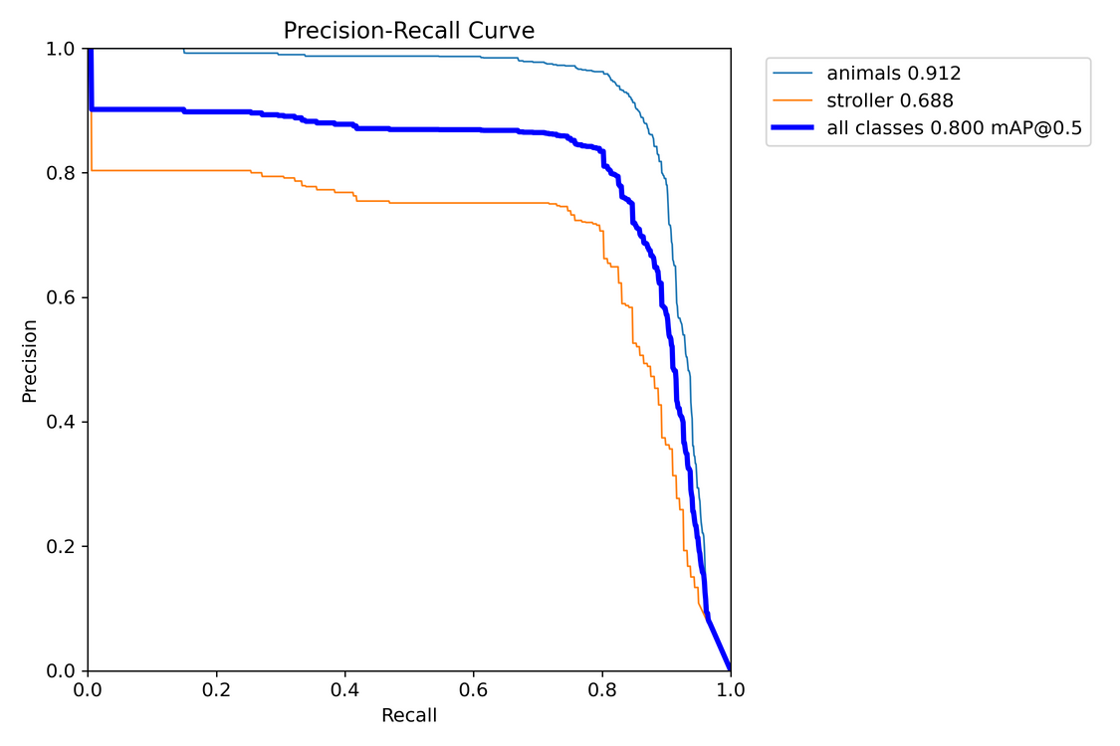
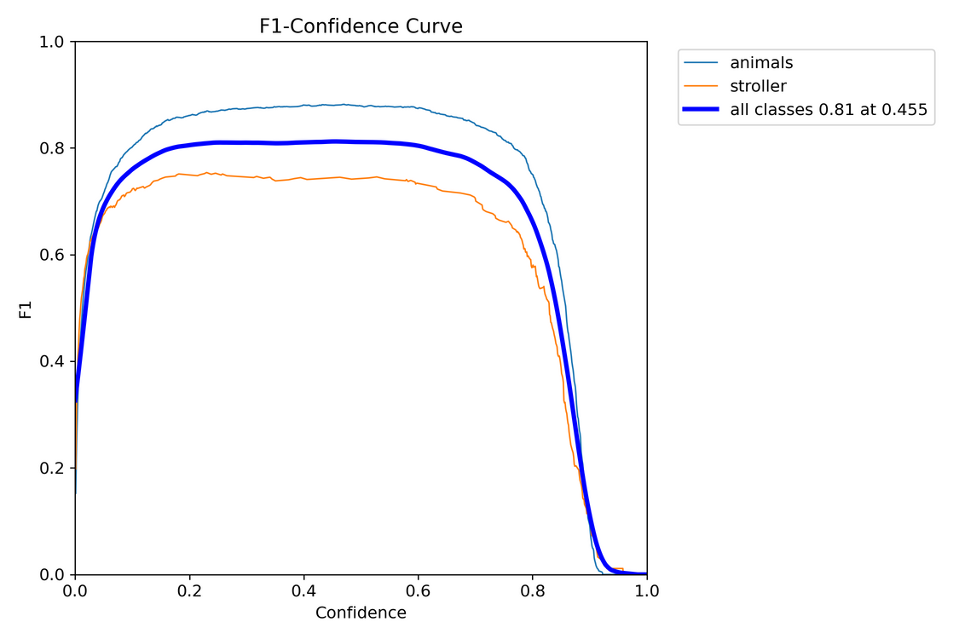
04
모델비교
VER_3
오픈 소스 데이터셋
객체 conf 평균 0.2
오탐지 多
Notes:
첫번째 모델 (ver3)
인터넷에서 수집한 이미지들로 학습
약 3,178장을 3배 증강
테스트에서 강아지 디텍팅 평균 0.3
-> 너무 낮음
1) 거리가 너무 멀어 잡히지 않음 -> 증강강화
2) 쇼핑몰에 다른객체 들이 너무 많아서 오탐지가 너무 많음 -> 백그라운드 이미지를 학습시킴
두번째 모델 (ver7)
ver3의 데이터셋에서 증강 강화해 훈련시킨 모델
[ver8 -> 테스트 이미지에 동영상 일부를 캡쳐하여 학습시킨 모델]
세번째 모델 (ver9)
백그라운드 이미지를 삽입한 모델

Slide 11
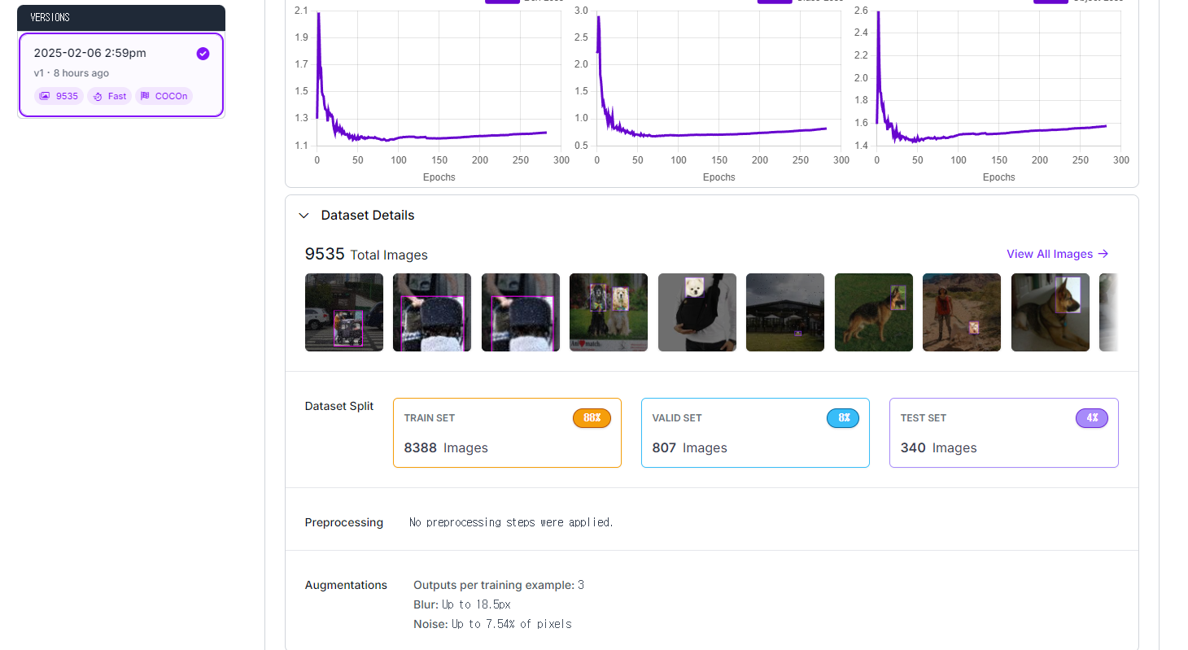
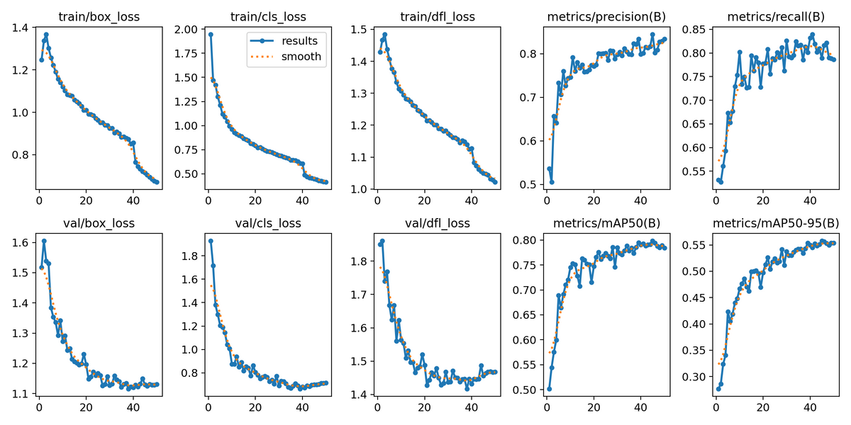
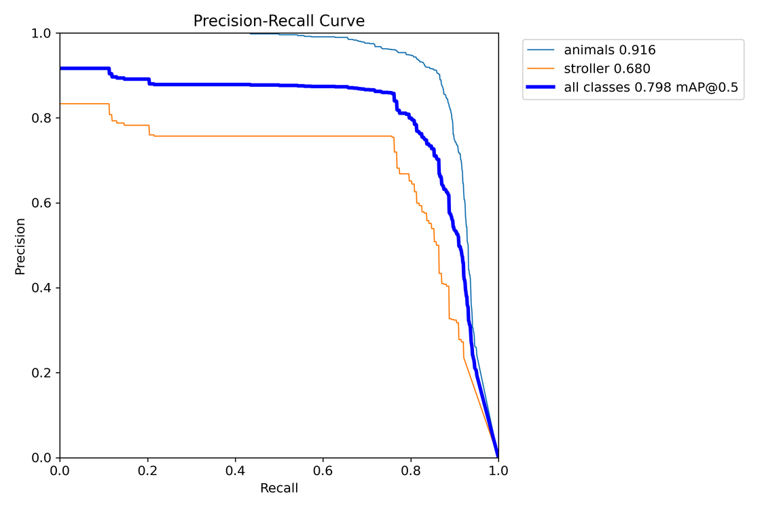
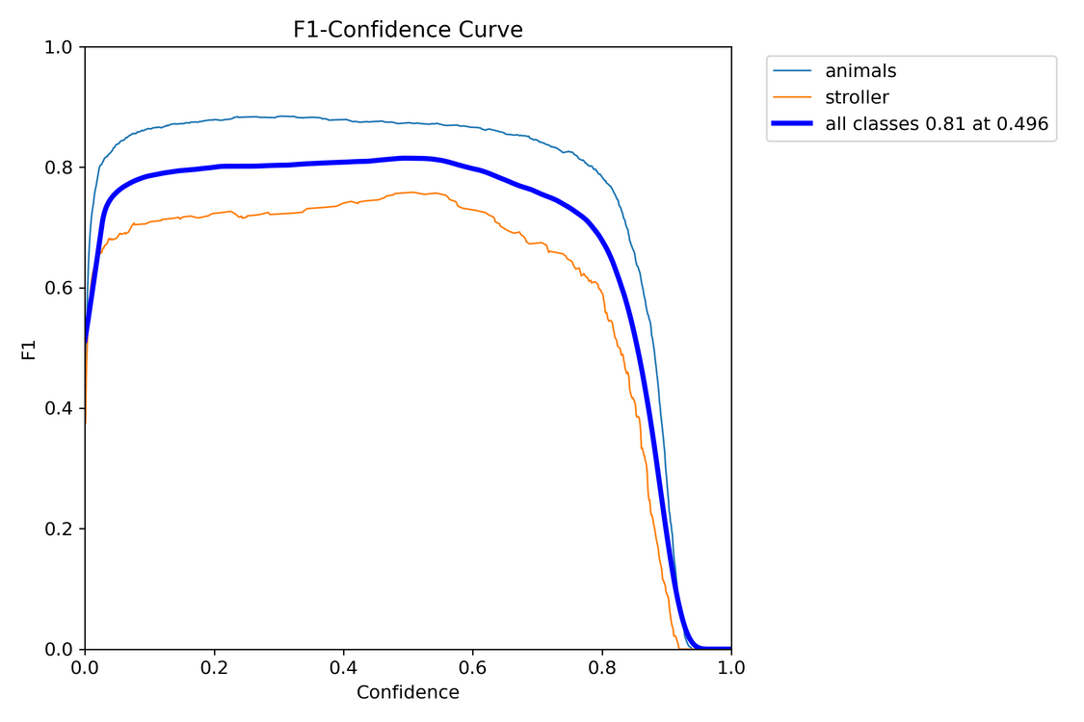
04
모델비교
VER_7
다르게 증강
Notes:
첫번째 모델 (ver3)
yolo11n colab
테스트에서 강아지 디텍팅 평균 0.3
-> 너무 낮음
1) 거리가 너무 멀어 잡히지 않음 -> 증강강화
2) 쇼핑몰에 다른객체 들이 너무 많아서 오탐지가 너무 많음 -> 백그라운드 이미지를 학습시킴
두번째 모델 (ver7)
증강 강화 모델
[ver8 -> 테스트 이미지에 동영상 일부를 캡쳐하여 학습시킨 모델]
세번째 모델 (ver9)
백그라운드 이미지를 삽입한 모델

Slide 12
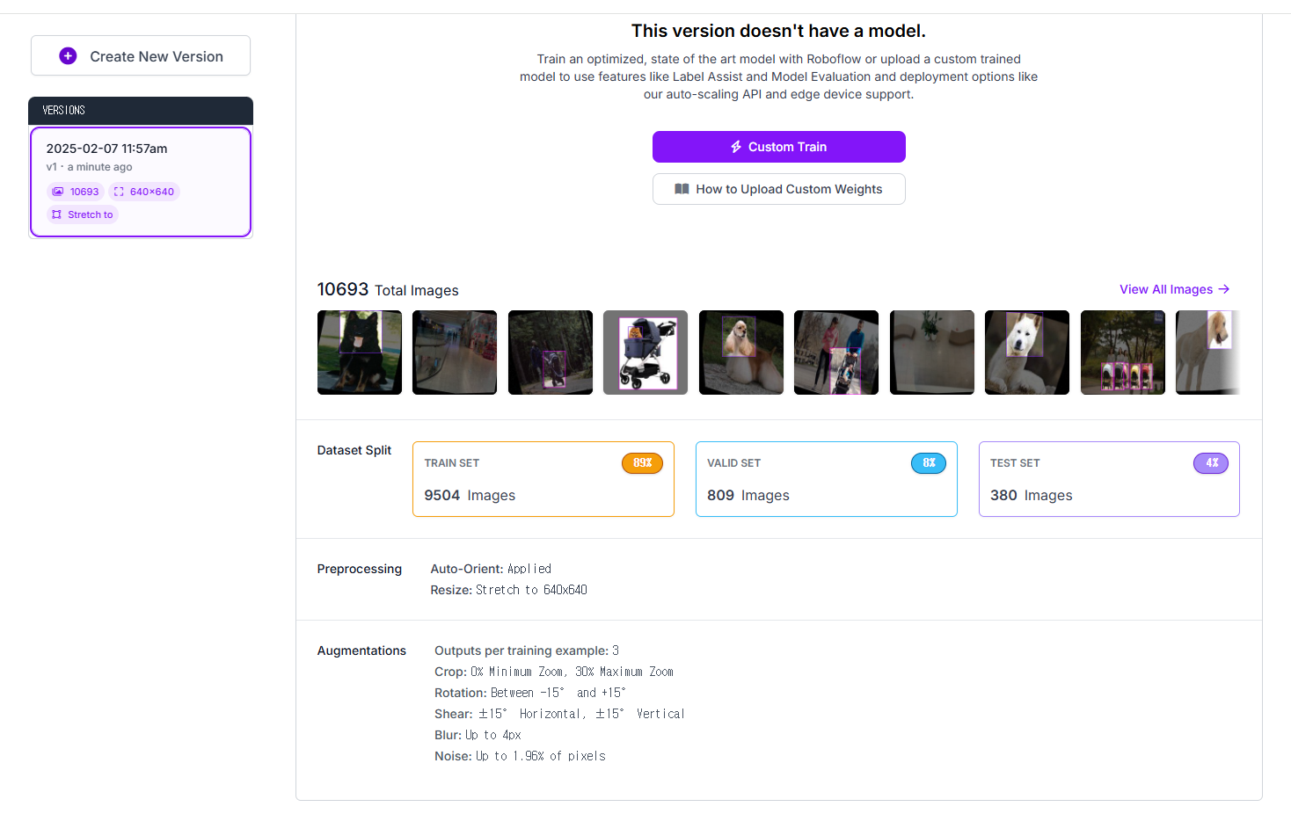
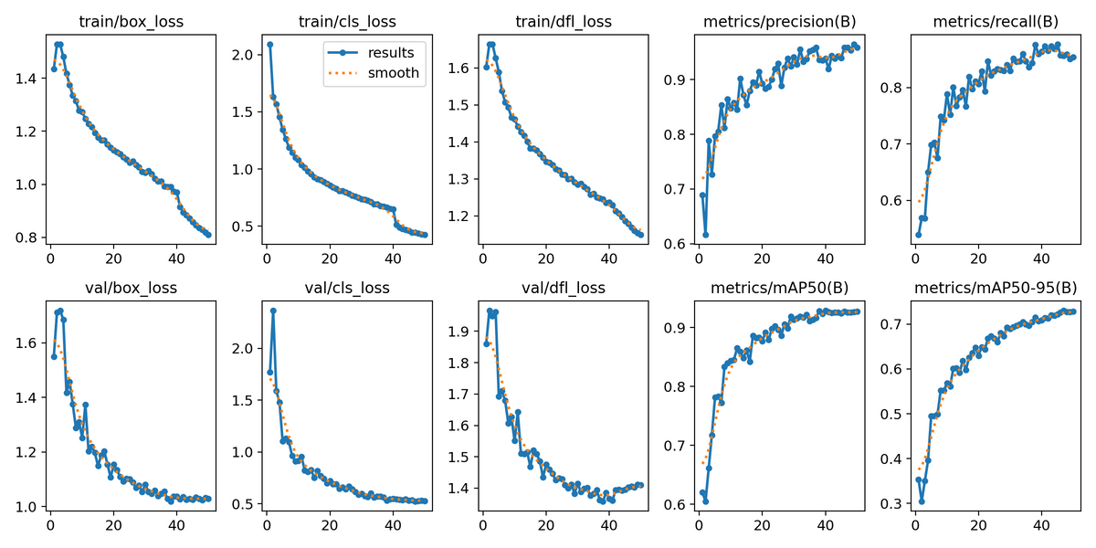
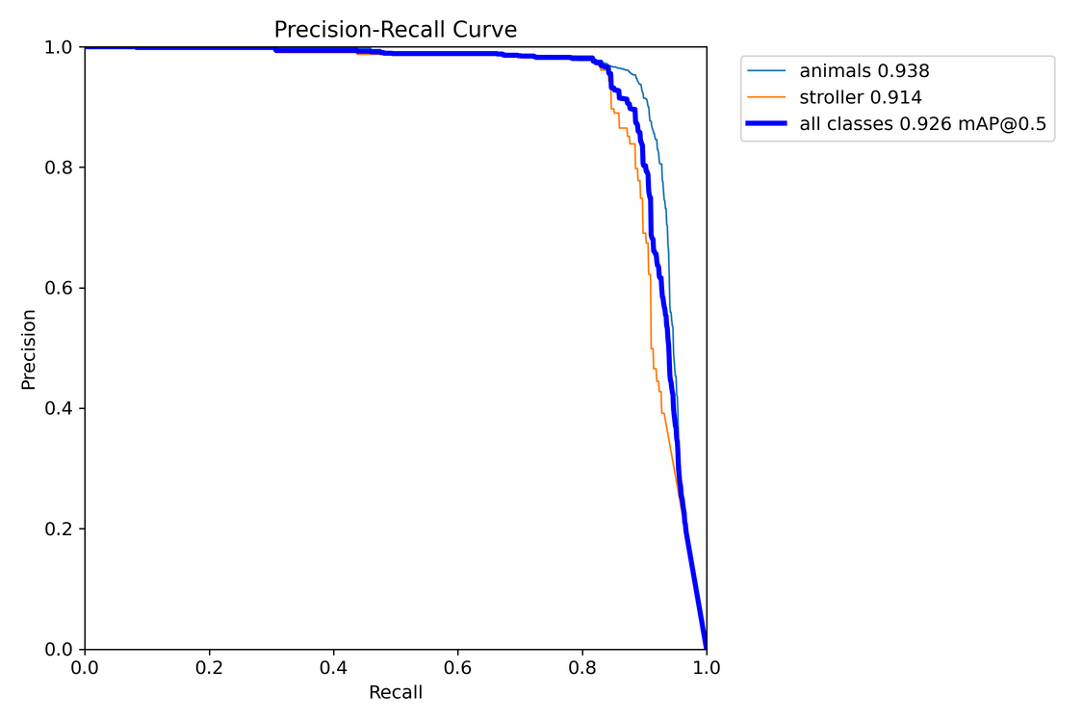
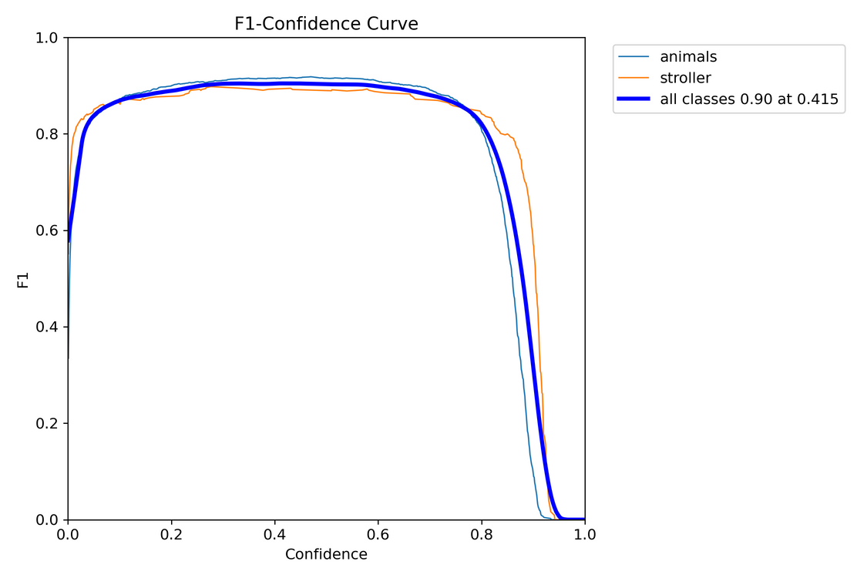
04
모델비교
VER_9
배경 이미지 추가
Notes:
첫번째 모델 (ver3)
yolo11n colab
테스트에서 강아지 디텍팅 평균 0.3
-> 너무 낮음
1) 거리가 너무 멀어 잡히지 않음 -> 증강강화
2) 쇼핑몰에 다른객체 들이 너무 많아서 오탐지가 너무 많음 -> 백그라운드 이미지를 학습시킴
두번째 모델 (ver7)
증강 강화 모델
[ver8 -> 테스트 이미지에 동영상 일부를 캡쳐하여 학습시킨 모델]
세번째 모델 (ver9)
백그라운드 이미지를 삽입한 모델

Slide 13
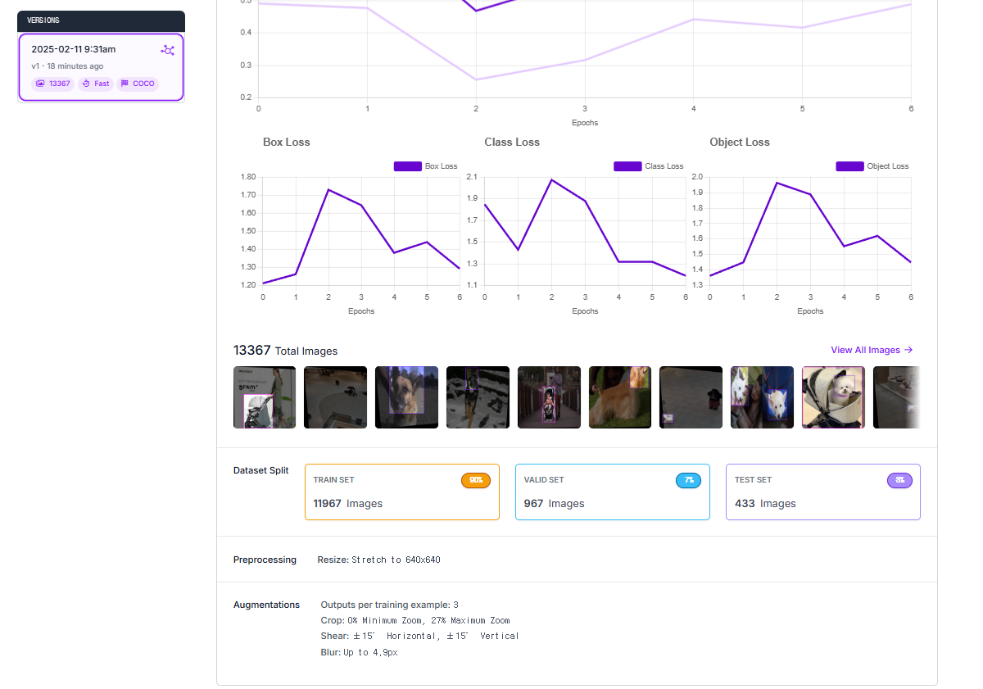
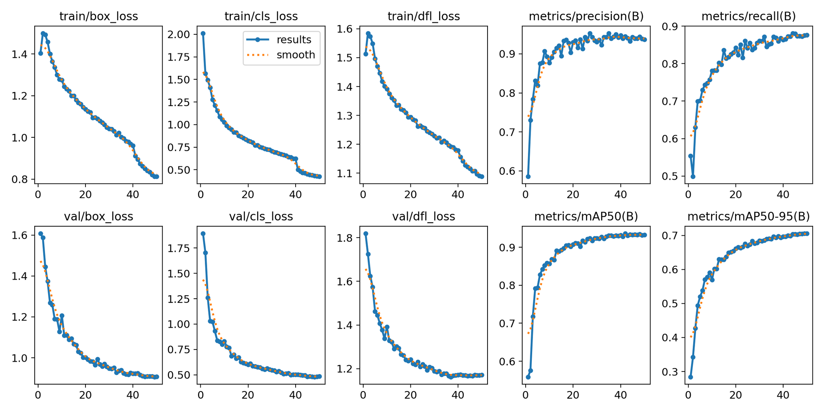
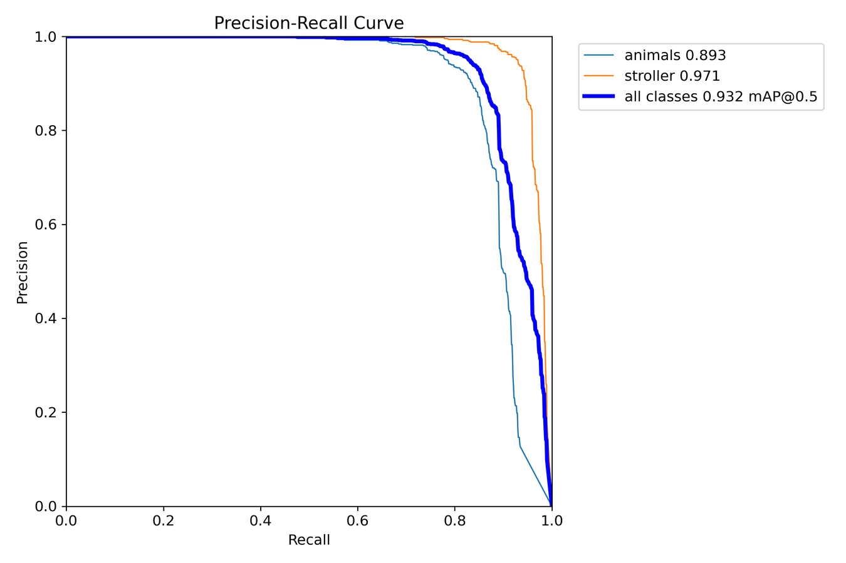
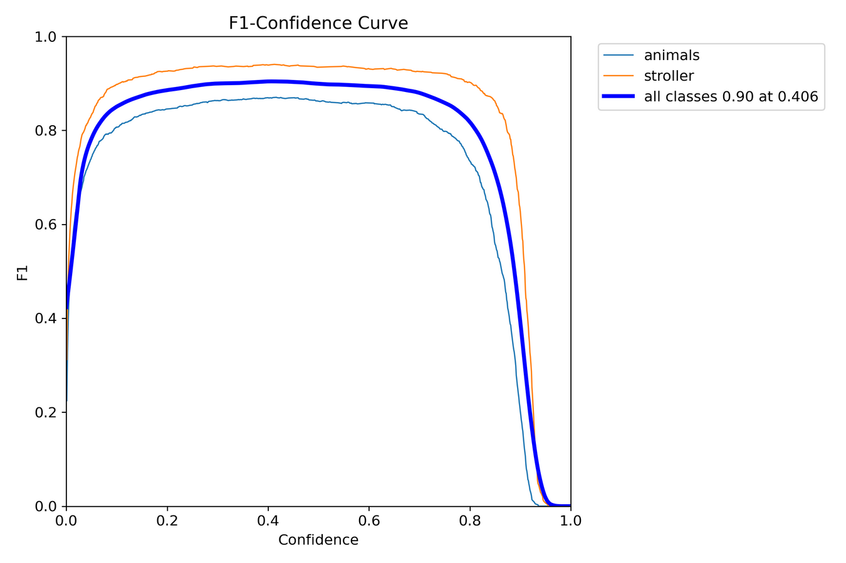
04
모델비교
VER_12
스타필드 실데이터 추가
Notes:
첫번째 모델 (ver3)
yolo11n colab
테스트에서 강아지 디텍팅 평균 0.3
-> 너무 낮음
1) 거리가 너무 멀어 잡히지 않음 -> 증강강화
2) 쇼핑몰에 다른객체 들이 너무 많아서 오탐지가 너무 많음 -> 백그라운드 이미지를 학습시킴
두번째 모델 (ver7)
증강 강화 모델
[ver8 -> 테스트 이미지에 동영상 일부를 캡쳐하여 학습시킨 모델]
세번째 모델 (ver9)
백그라운드 이미지를 삽입한 모델

Slide 14
04
 | VER 3 | VER 7 | VER 9 | VER 12
데이터셋 | 오픈소스 | 다른 증강 | + 배경 이미지 | + 실데이터, 배경
최적 Conf 값 | 0.455 | 0.415 | 0.406 | 0.406
최대 F1-Score | 0.81 | 0.9 | 0.9 | 0.9
Precision-Recall 균형 | Recall이 높아지면 Precision 급감 → 균형 부족 | PR 균형이 개선, 상대적으로 높은 Recall | Precision이 전반적으로 높고 안정적 | 가장 이상적인 균형을 유지
성능지표 mAP@0.5 | 0.8 | 0.926 | 0.932 | 0.932
단점 | 오탐지 多 | 과탐지 | 실제 환경 탐지 ↓ | -
지표비교
Notes:
첫번째 모델 (ver3)
yolo11n colab
테스트에서 강아지 디텍팅 평균 0.3
-> 너무 낮음
1) 거리가 너무 멀어 잡히지 않음 -> 증강강화
2) 쇼핑몰에 다른객체 들이 너무 많아서 오탐지가 너무 많음 -> 백그라운드 이미지를 학습시킴
두번째 모델 (ver7)
증강 강화 모델
[ver8 -> 테스트 이미지에 동영상 일부를 캡쳐하여 학습시킨 모델]
세번째 모델 (ver9)
백그라운드 이미지를 삽입한 모델

Slide 15
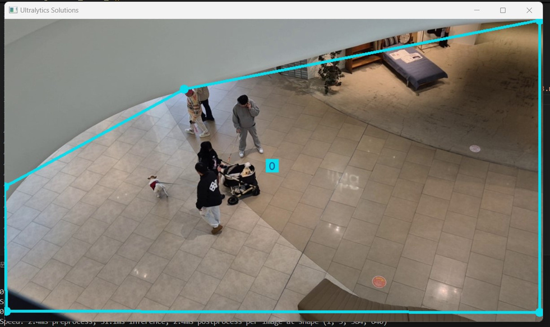
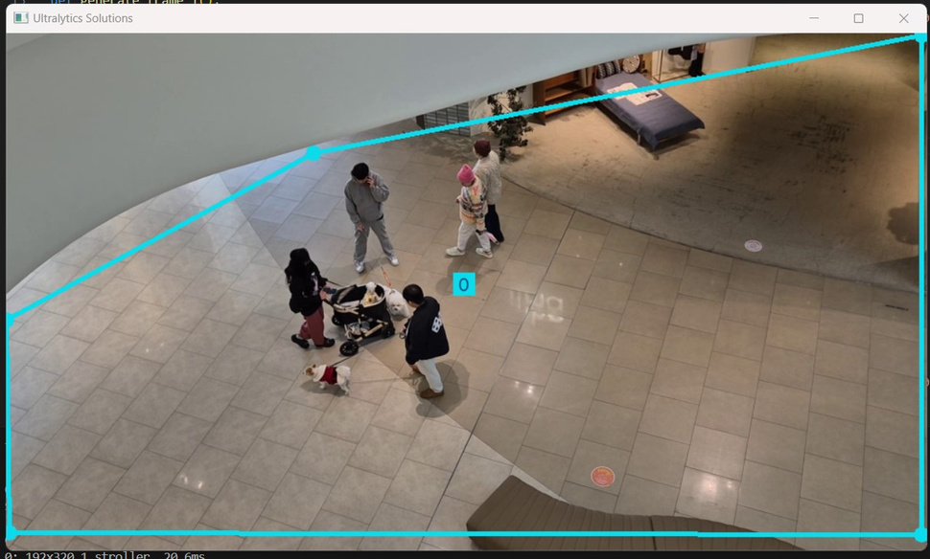
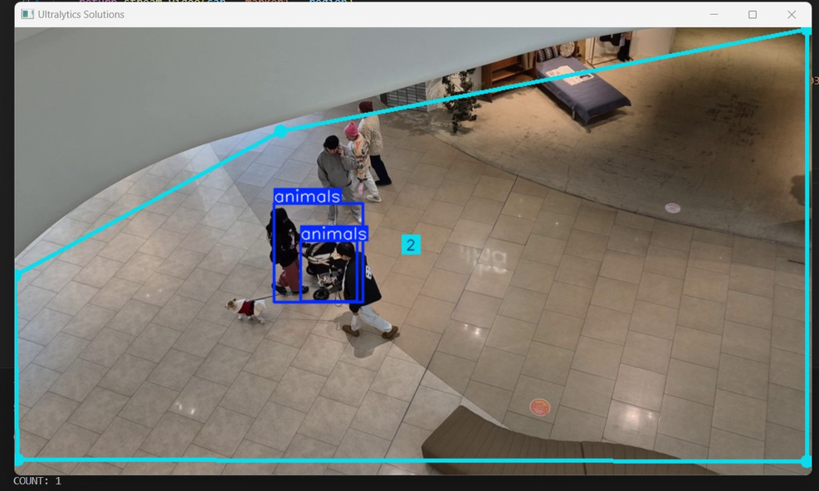
04
지표비교
Notes:
첫번째 모델 (ver3)
yolo11n colab
테스트에서 강아지 디텍팅 평균 0.3
-> 너무 낮음
1) 거리가 너무 멀어 잡히지 않음 -> 증강강화
2) 쇼핑몰에 다른객체 들이 너무 많아서 오탐지가 너무 많음 -> 백그라운드 이미지를 학습시킴
두번째 모델 (ver7)
증강 강화 모델
[ver8 -> 테스트 이미지에 동영상 일부를 캡쳐하여 학습시킨 모델]
세번째 모델 (ver9)
백그라운드 이미지를 삽입한 모델

Slide 16
05
펫파인더 시연

Slide 17
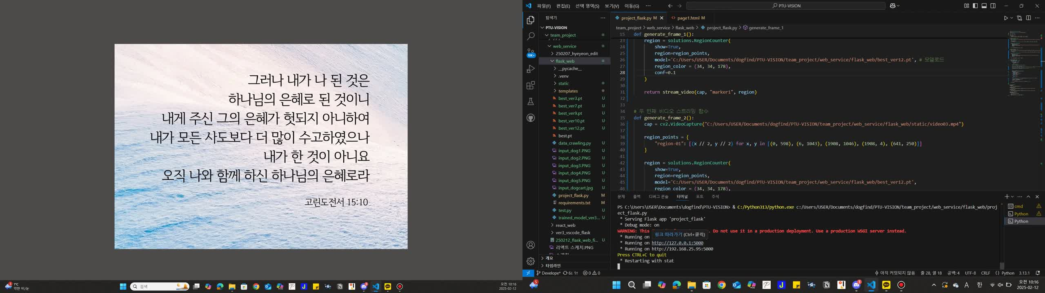
05 펫파인더 시연

Slide 18
05
펫파인더 시연 2

Slide 19
06
피드백

Slide 20
Q & A

Slide 21
thank you
감사합니다

